Slide 1
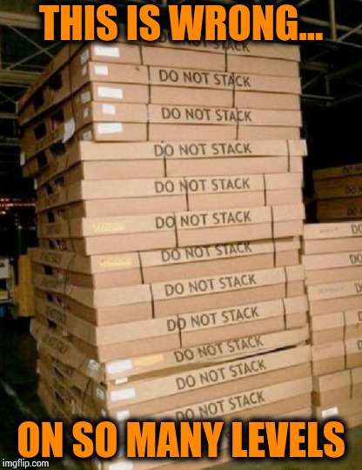
Стек
Последователна, свързана реализация. Приложения

Slide 2
Що е стек?
Линейна структура от данни, в която достъпа става само от единия край. Последният вкаран елемент е първи изкаран (LIFO (Last In First Out))

Slide 3
Илюстрация

Slide 4
Илюстрация
1

Slide 5
Илюстрация
2
1
1

Slide 6
Илюстрация
3
2
1

Slide 7
Илюстрация
4
3
2
1

Slide 8
Илюстрация
3
2
1

Slide 9
Илюстрация
2
1
1

Slide 10
Илюстрация
1

Slide 11
Илюстрация

Slide 12
Реализации
Последователна
Свързана

Slide 13
Приложения
Обръщане на ред
Проверяване на симетрия
Обръщане на команди
Пресмятане на обратен полски запис

Slide 14
Обратен полски запис
Запис при който всички оператори са поставени след операндите
Примери
3 + 4 => 3 4 +
5 – 4 + 3 => 5 4 – 3 +

Slide 15
Shunting-yard
Алгоритъм за преобразуване на израз в обратен полски запис

Slide 16
Задачи
Пресметнете израз в обратен полски запис
Проверете последователност от скоби дали е валидна
Обърнете символен низ със стек
https://leetcode.com/problems/132-pattern/description/?envType=problem-list-v2&envId=stack

